Slide 1
Экологический проект «Кормушка для лосёнка»
Сергиенко Иван, 14 лет
поселок Якша
Троицко – Печорский район,
Республика Коми \

Slide 2
Актуальность проекта
В мире есть множество уникальных мест, которые нуждаются в нашей заботе и опеке. В Республике Коми - это Печоро – Илычский государственный природный биосферный заповедник. На территории заповедника находится «жемчужина» Республики Коми – первая в мире лосиная ферма.
Лосеферма - популярный туристический объект, посещаемость круглогодичная. Экскурсию проводят специалисты, которые рассказывают об особенностях лосей, их жизни и развитии. На лосиной ферме гостям можно поучаствовать в кормлении маленьких лосят, а также приобрести памятные подарки и сувениры с узнаваемым брендом заповедника. Несмотря на популярность во всем мире и большой туристический поток, все же есть свои проблемы.
Лосеферма испытывает дефицит кормовой базы. Сегодня животным приходится подвозить корм, добывая его за 15 километров от места нахождения. В 1990-е года поголовье лосей на ферме было сильно подорвано, к 2000-м оставалось трое животных. С того времени лосей держат в закрытых помещениях. Уже много лет они живут в загонах, а корма им доставляют сотрудники.
Сегодня на лосеферме живут пятеро молодых лосят 2016 года, четыре дойные лосихи от 3 до 11 лет, двухгодовалый лось и четверо маленьких лосят – Любава, Дуня, Стеша и Соня.
Объект исследования: изучение проблемы кормовой базы для одомашненных лосей, проживающих на лосиной ферме. Я задался вопросом: могу ли я помочь лосеферме? Если могу, то как? В 2016 году в составе волонтерского отряда я ходил на лосиную ферму для проведения санитарной уборки в загонах для лосят и впервые узнал о проблемах на ферме. В год Экологии я решил не обойти вниманием эту проблему, а углубленно её изучить и помочь этим уникальным животным.

Slide 3
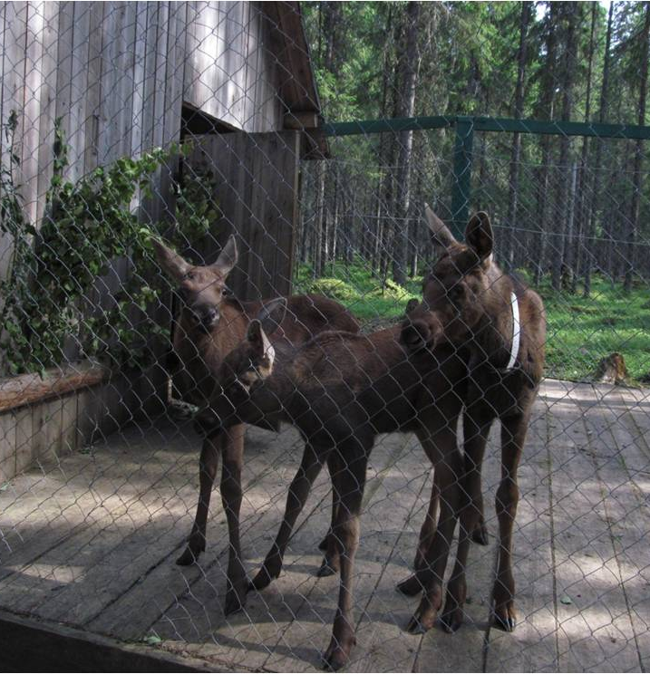
Цели и задачи проекта
Цель работы: оказание посильной помощи лосям и привлечение внимания общественности к проблемам лосиной фермы.
Задачи:
собрать и изучить материал о лосях, их условия содержания, кормления и охраны;
создать инициативную группу проекта и привлечь к участию в акциях;
провести наблюдения за поведением и питанием лосей;
формировать у детей и подростков доброжелательное,
заботливое и ответственное отношение к животным и природе;
обратить внимание общественности к проблеме сохранения лосей;
провести акции по сбору корма для лосей;
сделать анализ и обобщить результат.
География проекта – территория сельского поселения Якша

Slide 4
Сроки реализации и этапы
Сроки работы проекта: апрель 2017 г. – август 2018г.
Первый этап: Теоретический (апрель - июнь 2017 г.).
Заключается в изучении условий содержания, ухода и кормления лосей в летний и зимний периоды. Изучение особенностей животных, наблюдение.
Задачи: расширить представления о жизни лосей в условиях опытной лосефермы, о приспособленности, особенностях их поведения и питания. Изучение мнения специалистов и общественности.
Второй этап: Практический (июль 2017 года по август 2018 года) Реализация запланированных мероприятий.
Задачи: провести сбор корма для лосей (веники, сухари, овощи), заготовить веники на зиму. Провести мероприятия экологической направленности.
Третий этап: Заключительный (сентябрь 2018 года)
Задачи: подвести итоги проекта, создание презентации и видеоролика с размещением в сети Интернет.

Slide 5
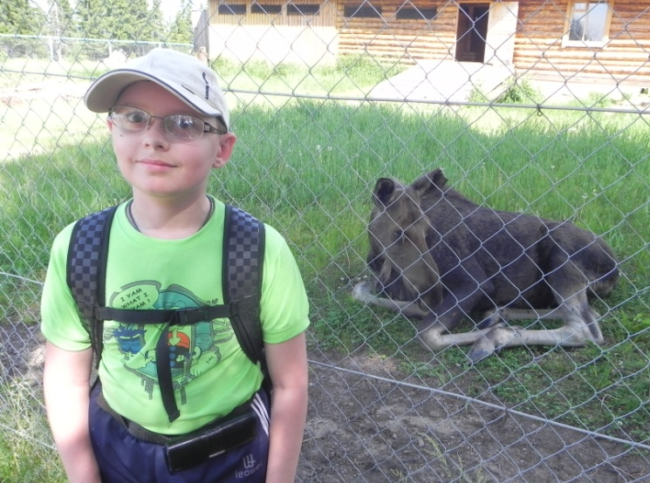
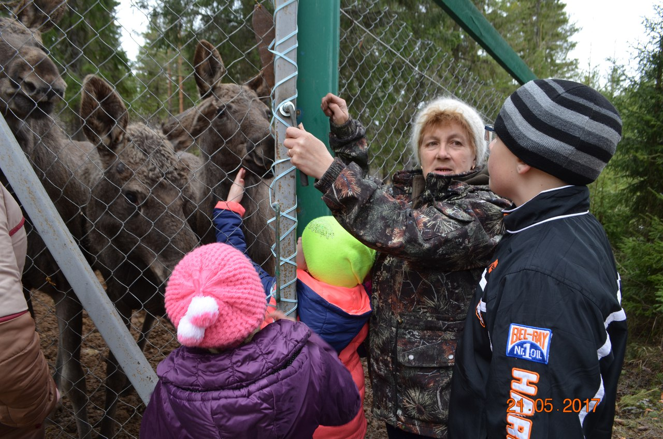
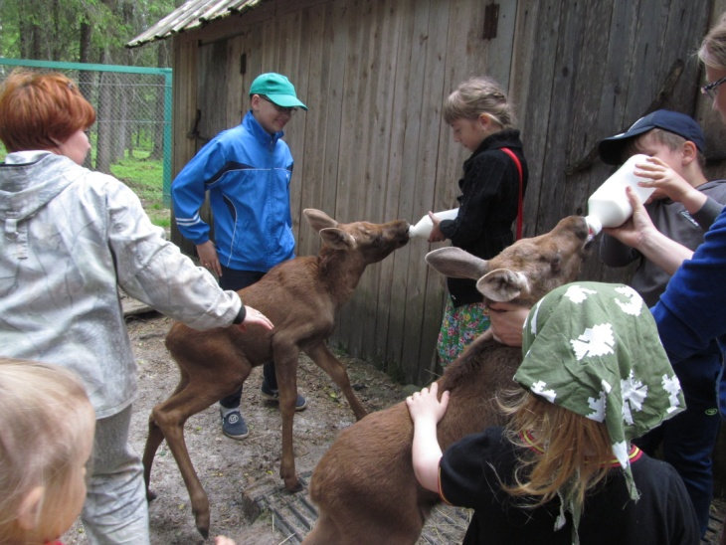
1 этап - Теоретический
Проведено изучение условий содержания, ухода и кормления лосей;
Проведено наблюдение за ними и работа со специалистами лосиной фермы;
Выявлены особенности поведения и питания лосей.

Slide 6
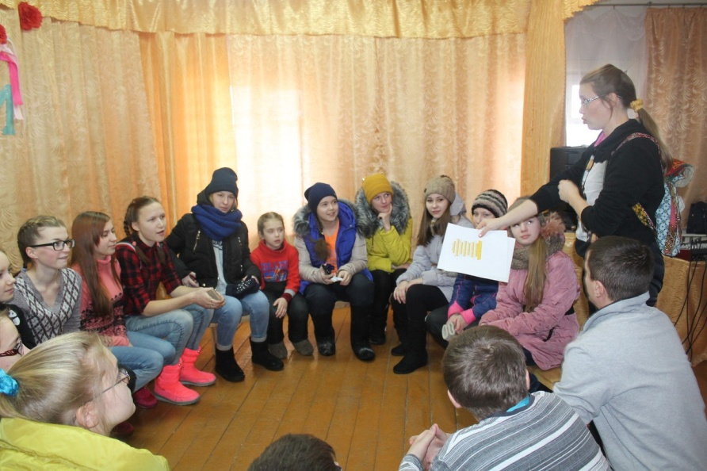
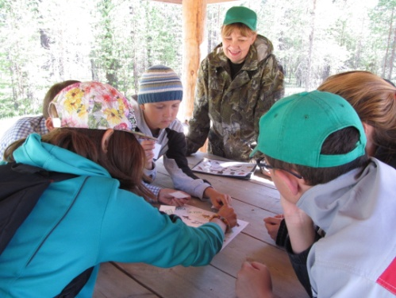
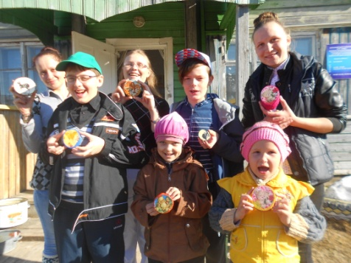
2 этап работы –Практический: Взаимодействие с Печоро – Илычским государственным природным биосферным заповедником
Проведение круглых столов по проблемам лосефермы;
Изучение общественного мнения;
Налаживание партнерства с работниками Печоро –Илычского заповедника;
Участие в открытие года Экологии в поселке Якша;
Эстафета поздравлений Печоро – Илычского заповедника со 100- летием заповедной системы в России;
Участие в мастер - классах от специалистов заповедника.

Slide 7
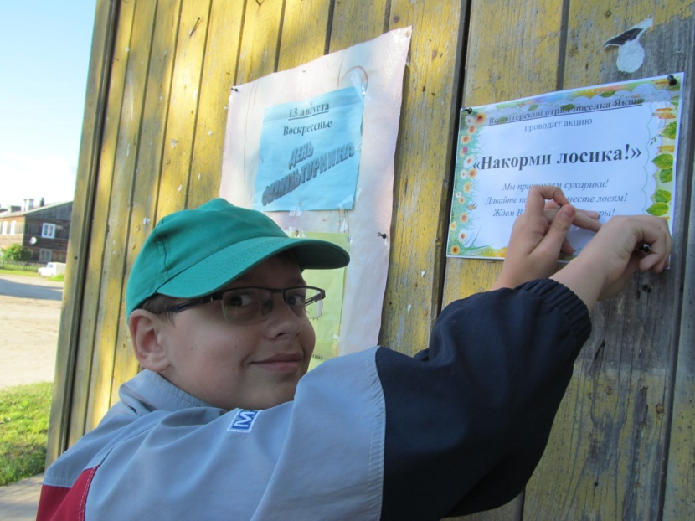
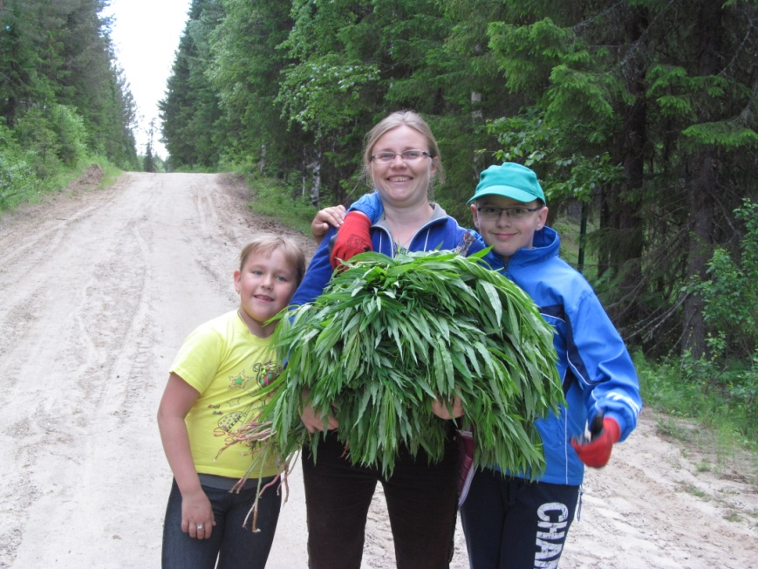
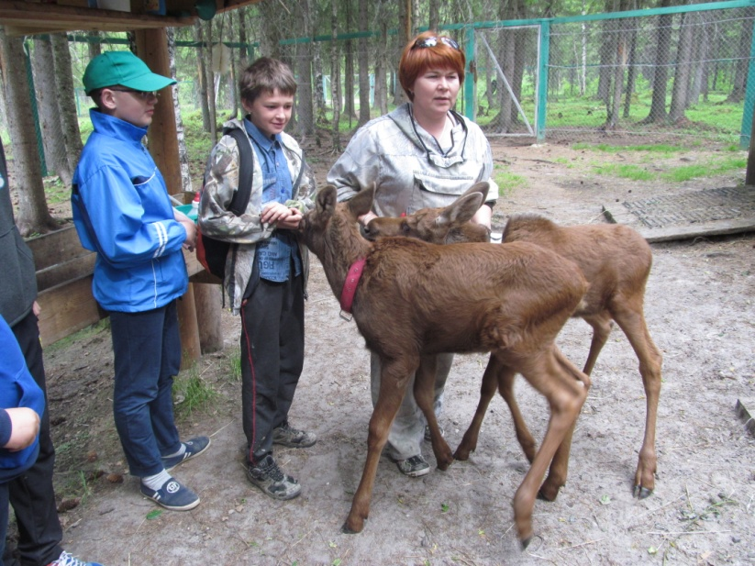
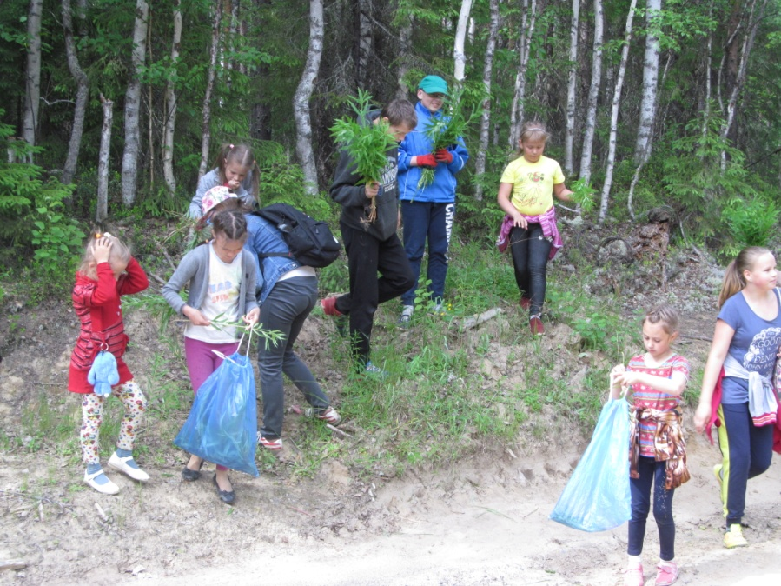
Районная акция «Накорми лосика» - собрано 2 мешка сухарей и 67 кг травы Иван-чай

Slide 8
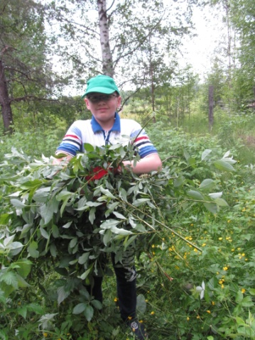
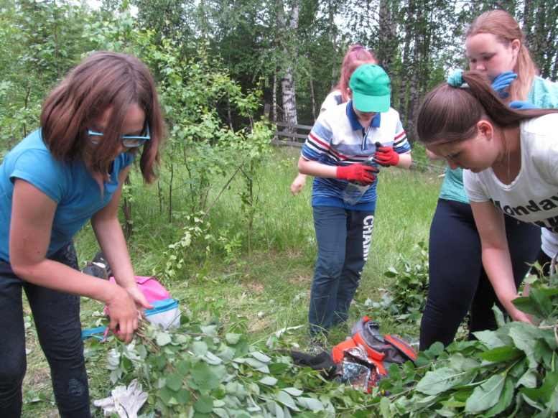
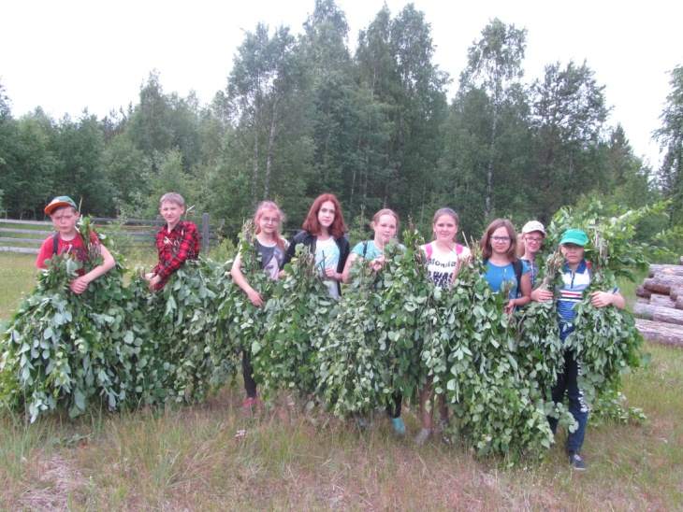
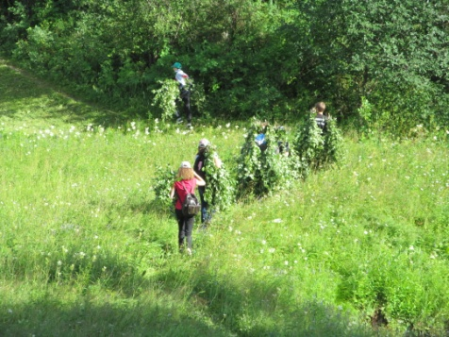
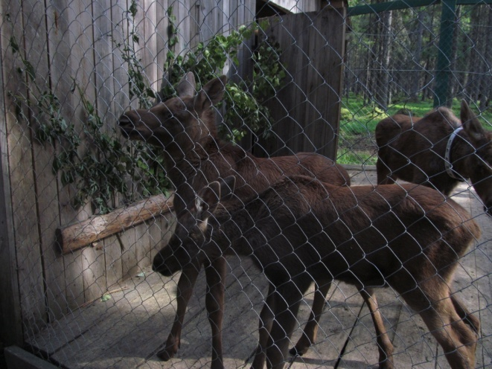
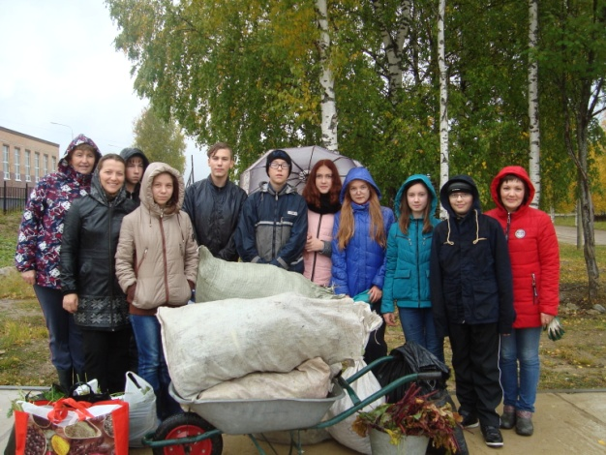
Трудовые десанты: Заготовлено 132 веника, 57кг ботвы и 34кг картофеля.

Slide 9
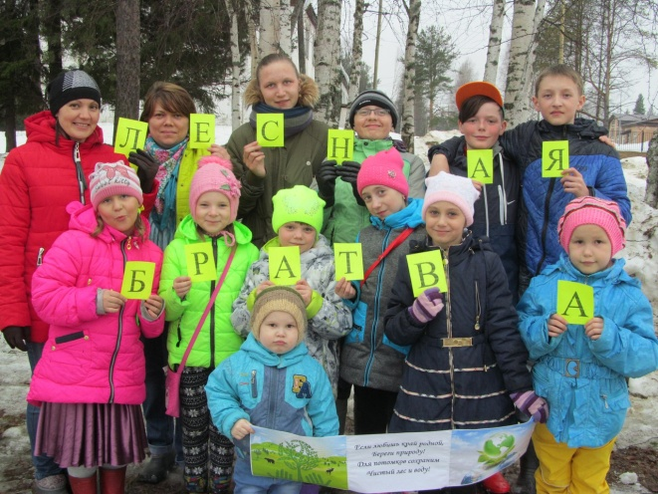
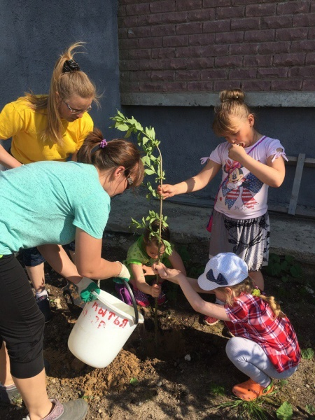
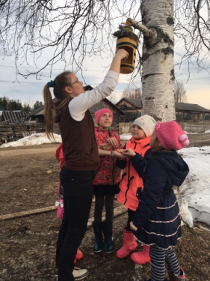
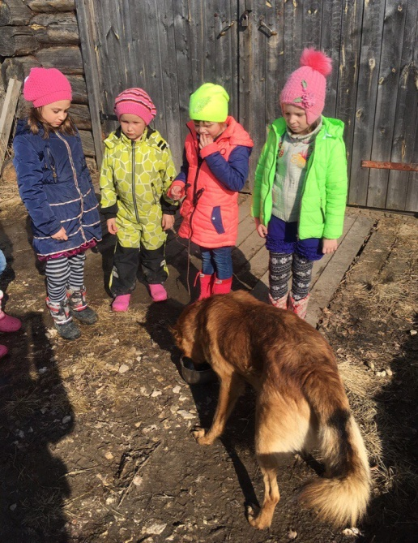
Мероприятия экологической направленности: Районный экологический квест «17 шагов на зеленый»

Slide 10
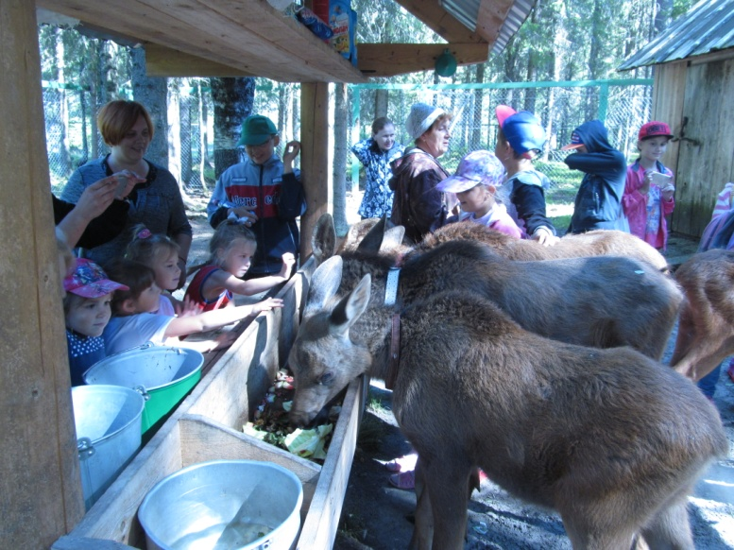
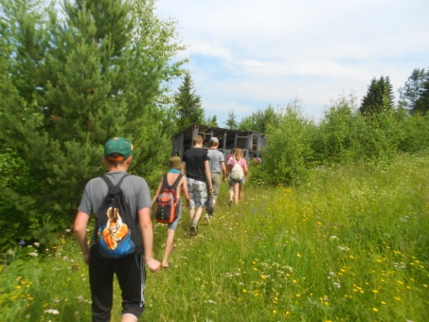
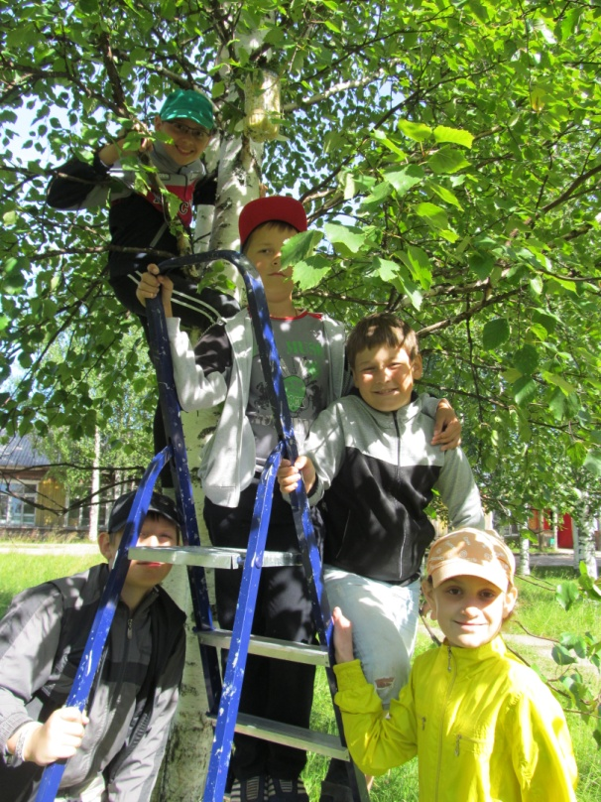
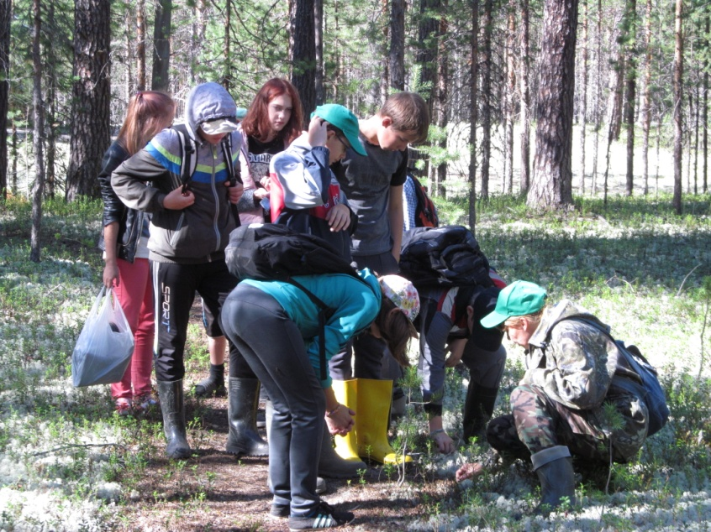
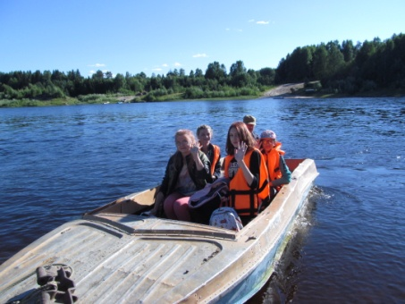
Мероприятия ко Дню Республики Коми: Экскурсии на лосеферму и экологическую тропу, поход волонтеров, мастер – классы «Кормушка»

Slide 11
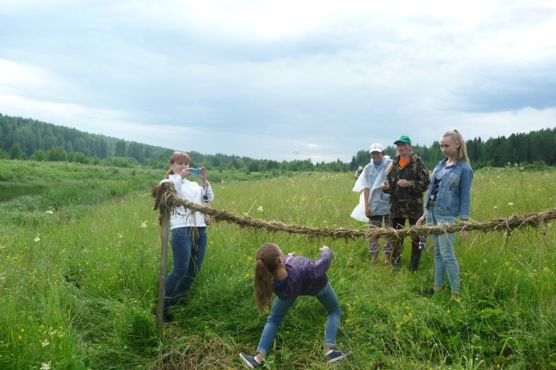
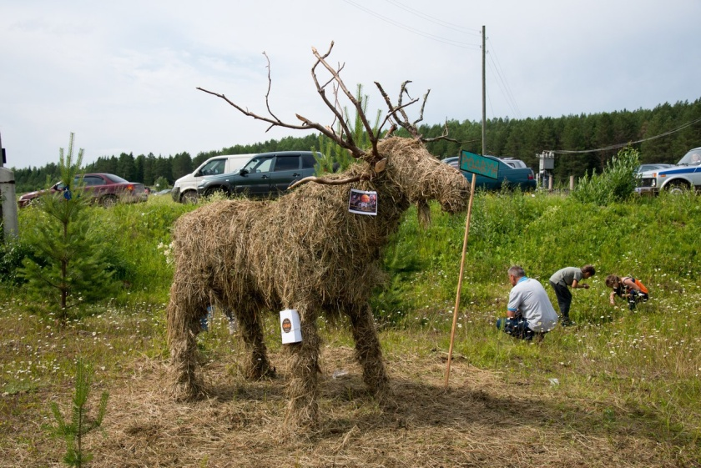
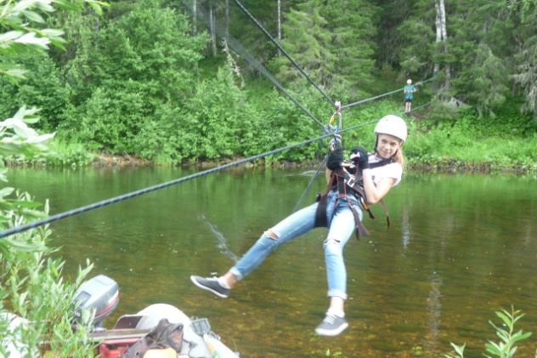
Участие в Республиканском экологическом арт- фестивале «Сено»
Участие в конкурсе эскизов арт- объектов;
Оказание помощи в подготовке фестиваля «Сено»;
Организация и проведение экологической тропы.

Slide 12
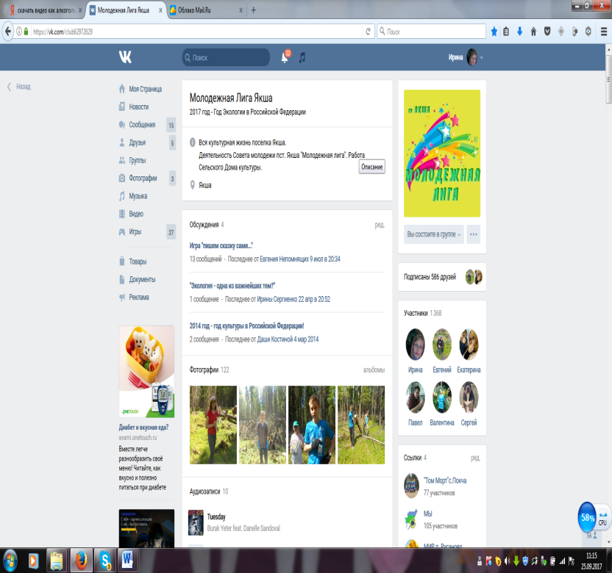
Общественное признание: дипломы, благодарственные письма, публикация в СМИ и в сети Интернет.

Slide 13
Спасибо за внимание !

